Slide 1
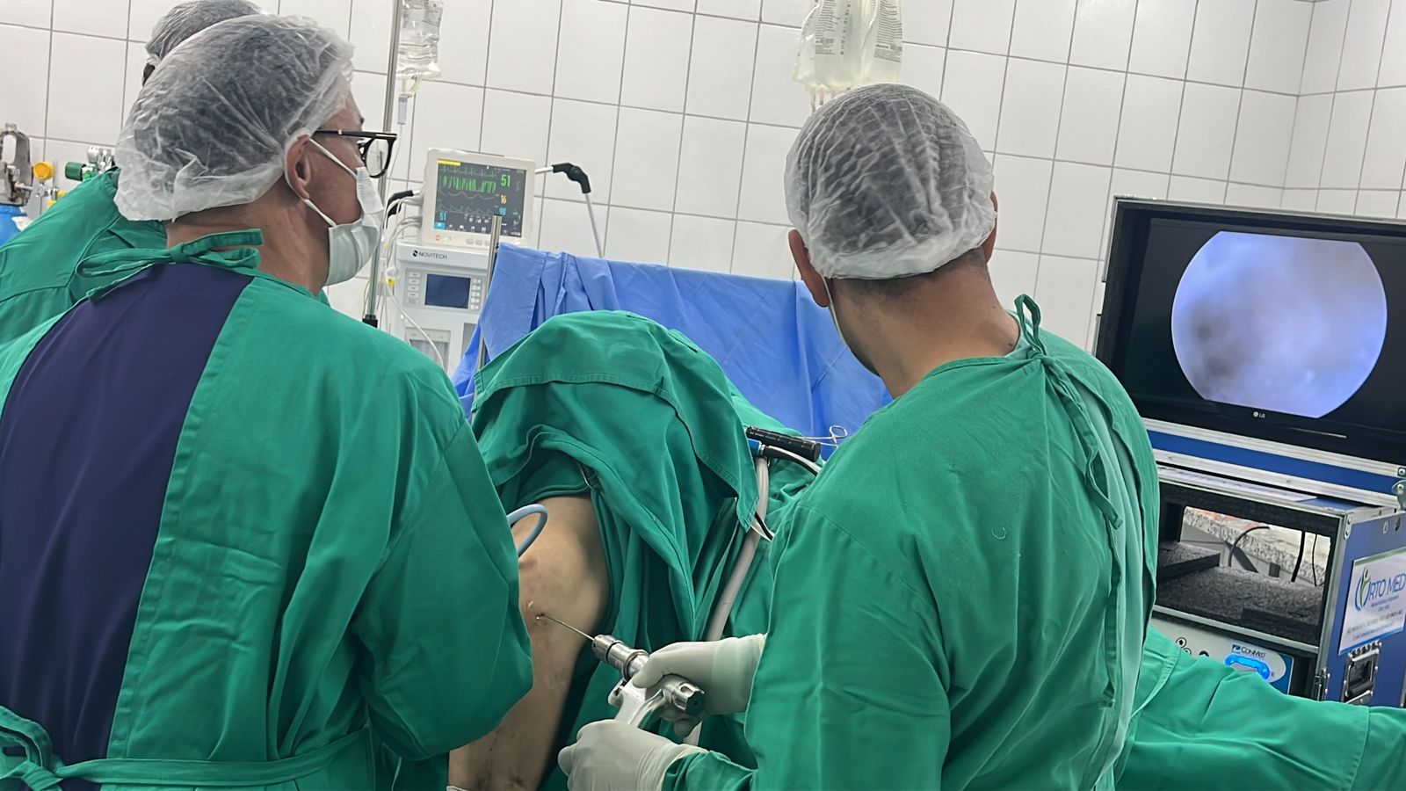
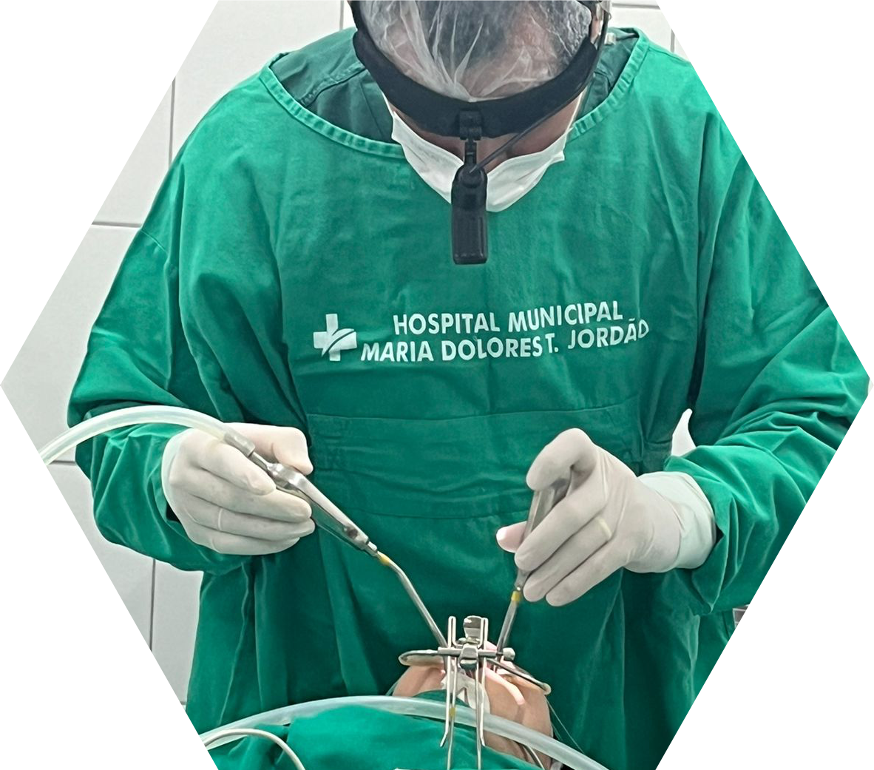
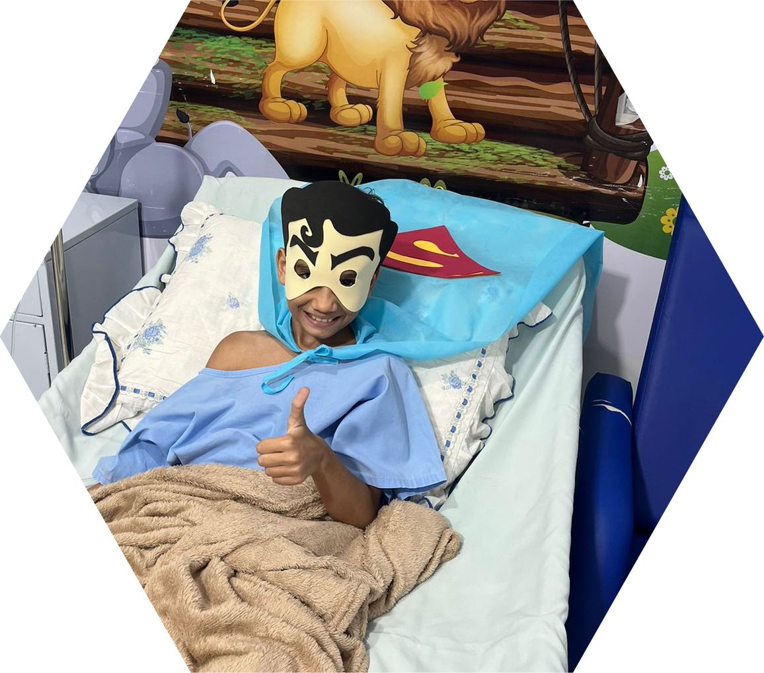
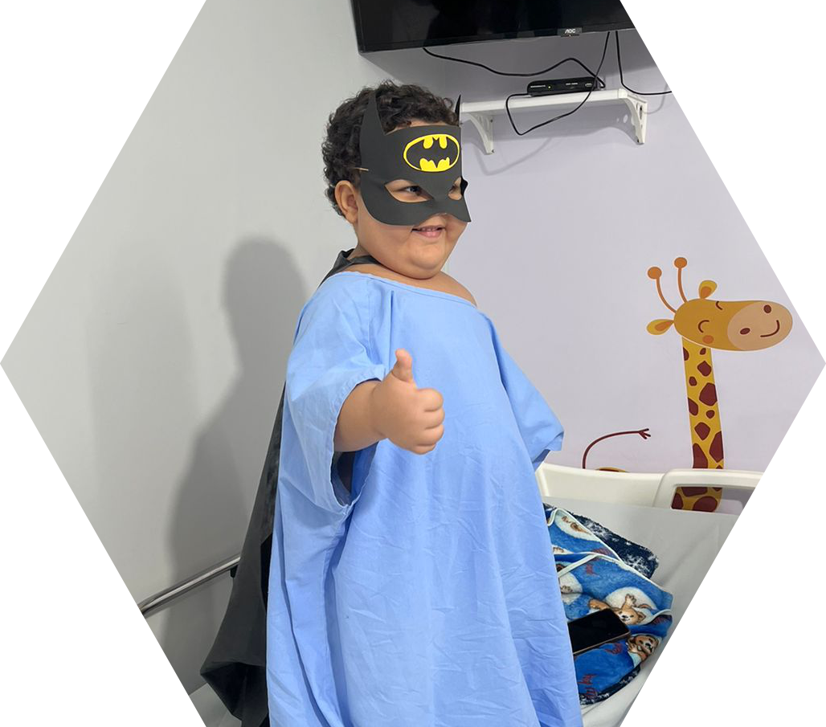
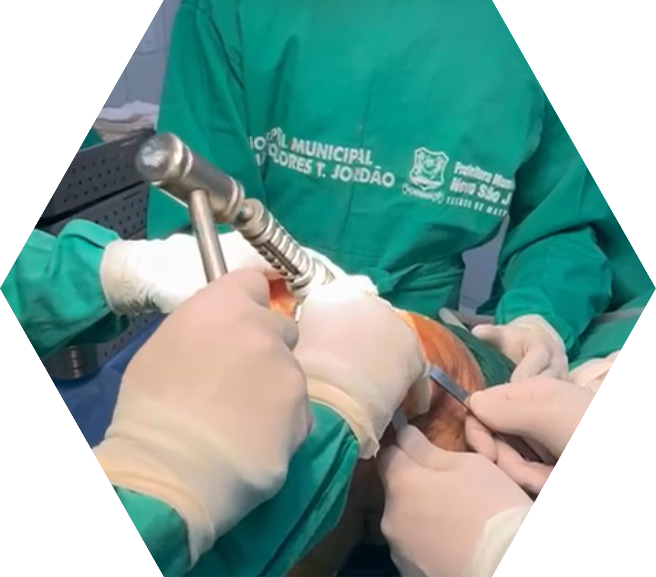
De Baixa à Alta Complexidade:
A Transformação de Novo São Joaquim com o Programa Fila Zero
Renata Martins de Oliveira do Carmo

Slide 2
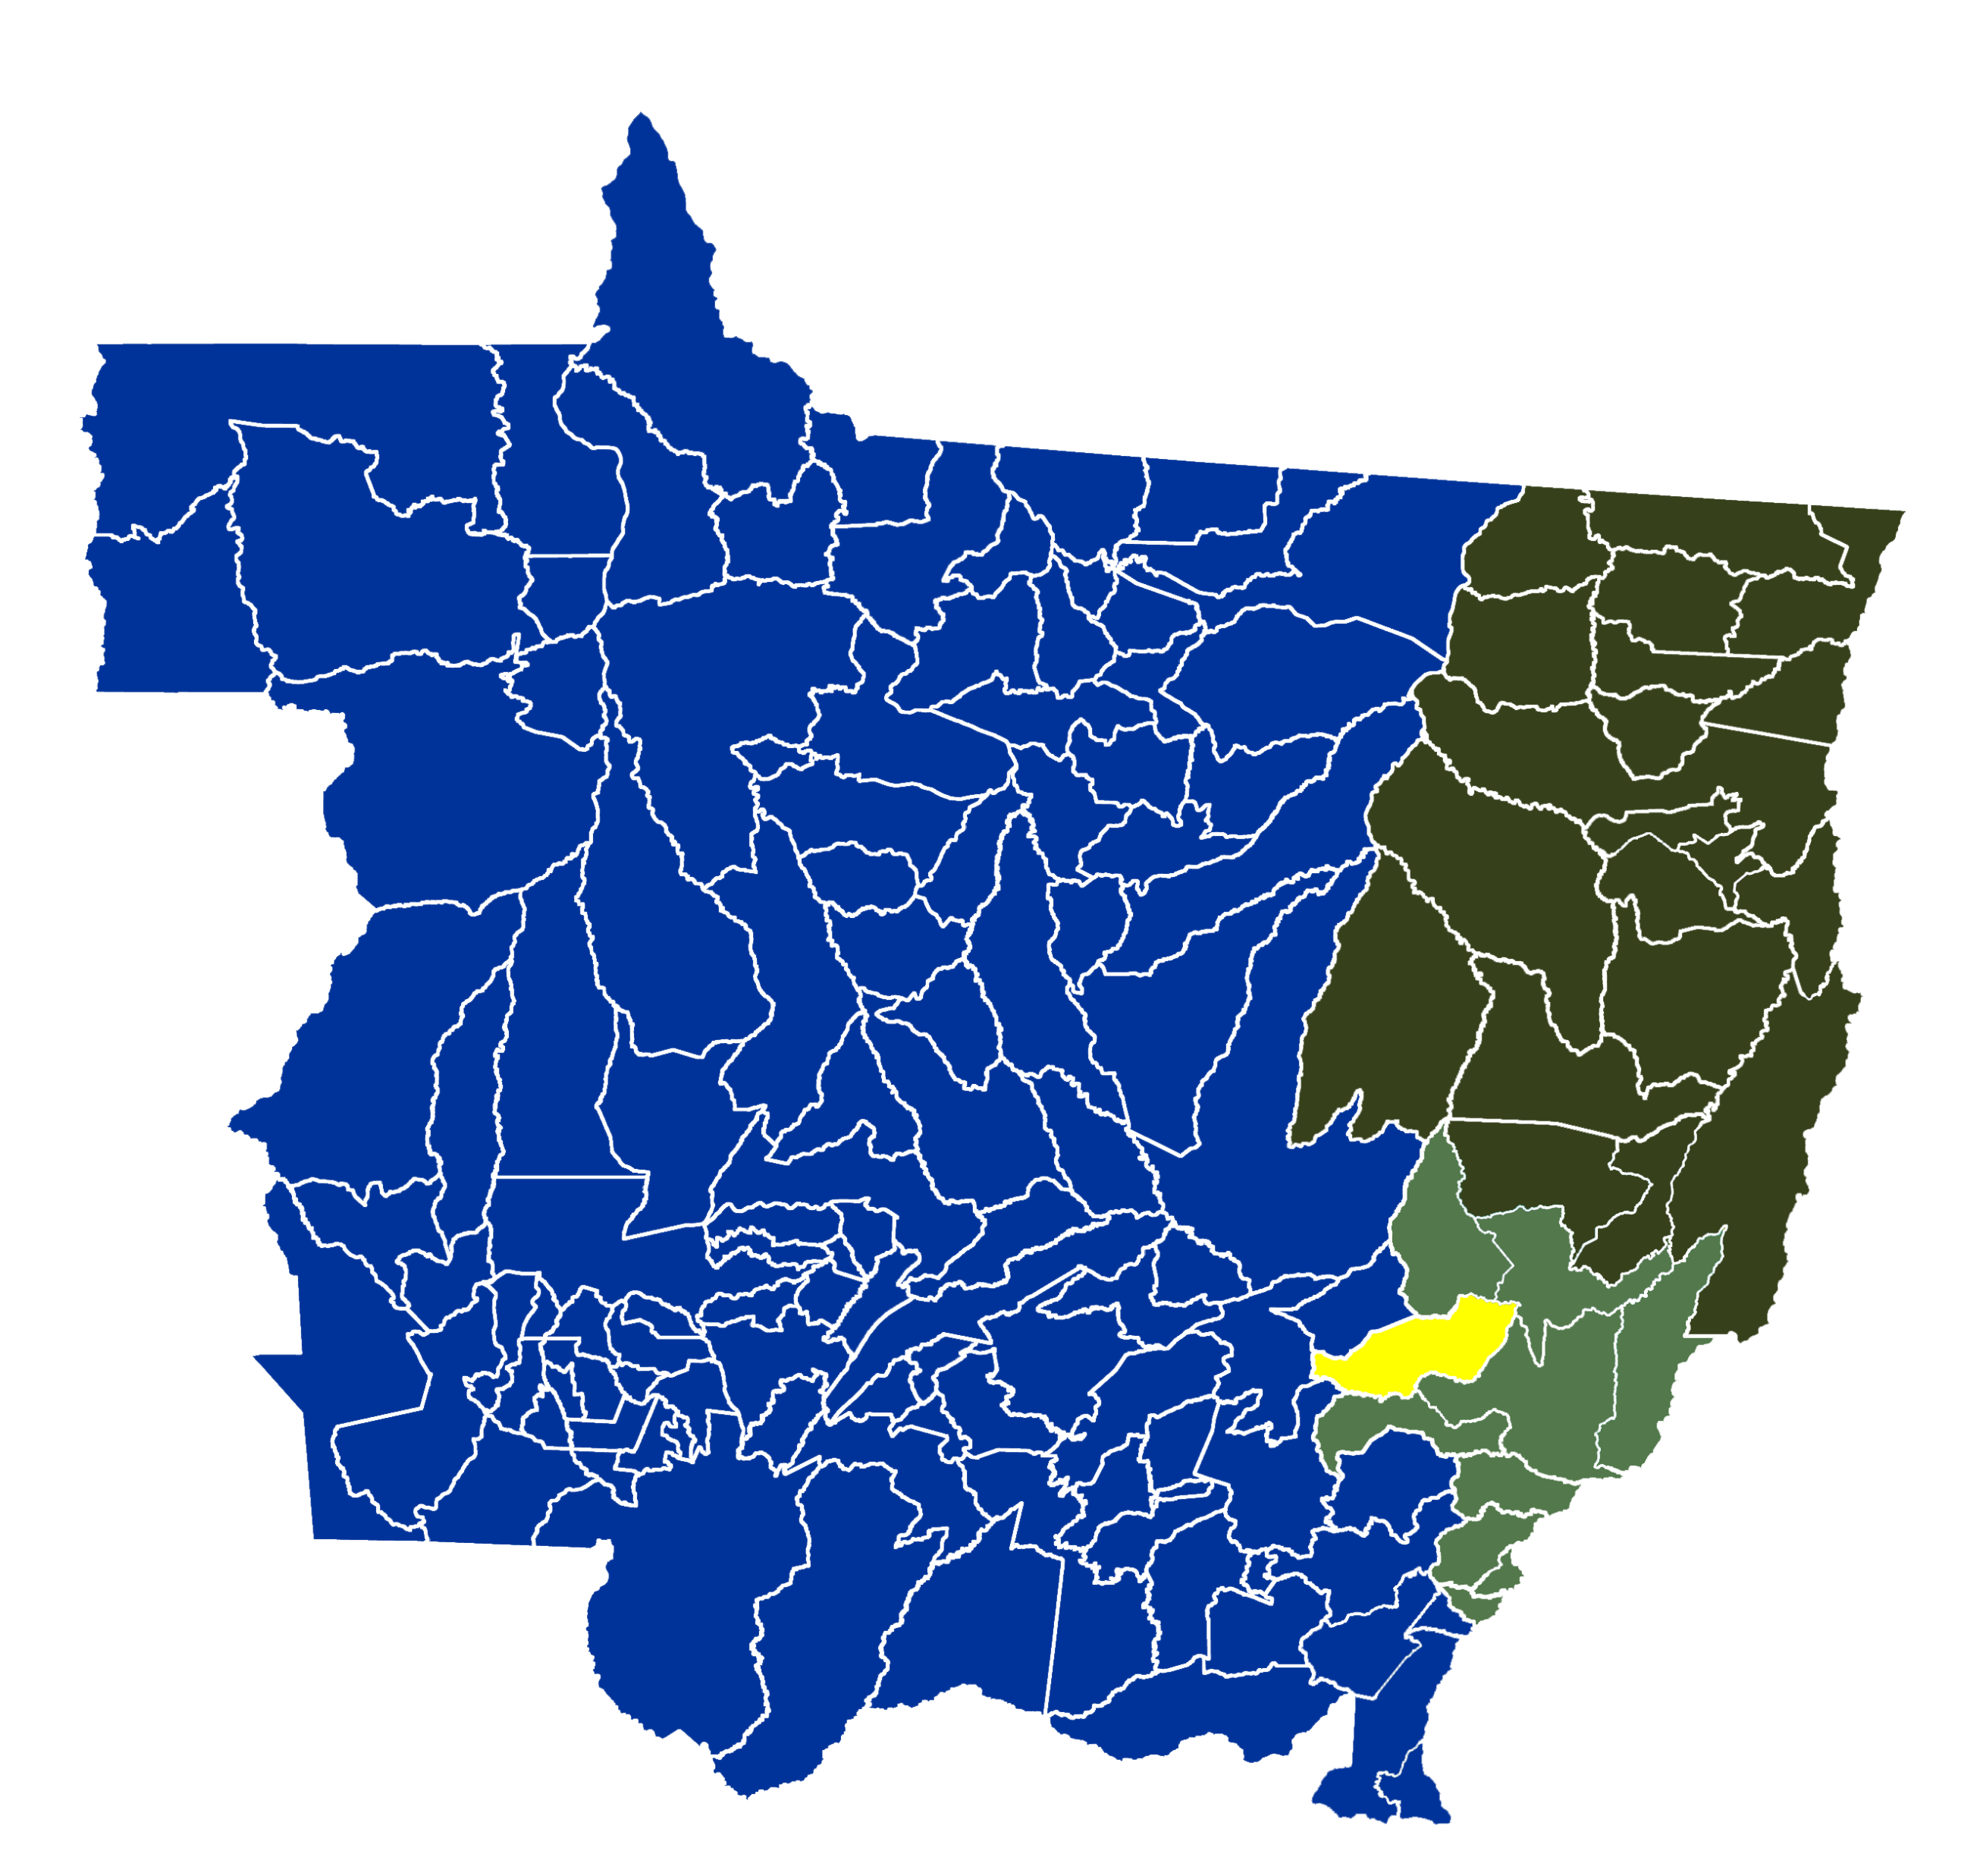
Novo São Joaquim
População
7.160 habitantes (IBGE 2024)
Localização
Região Garças Araguaia (Macro Leste)
Distâncias
480 km de Cuiabá
260 km de Barra do Garças (Sede da Região)
Prefeito Municipal
Leonardo Faria Zampa
Secretária Municipal de Saúde
Renata Martins de Oliveira do Carmo
Equipe da Saúde
158 profissionais
Barra do
Garças
Cuiabá

Slide 3
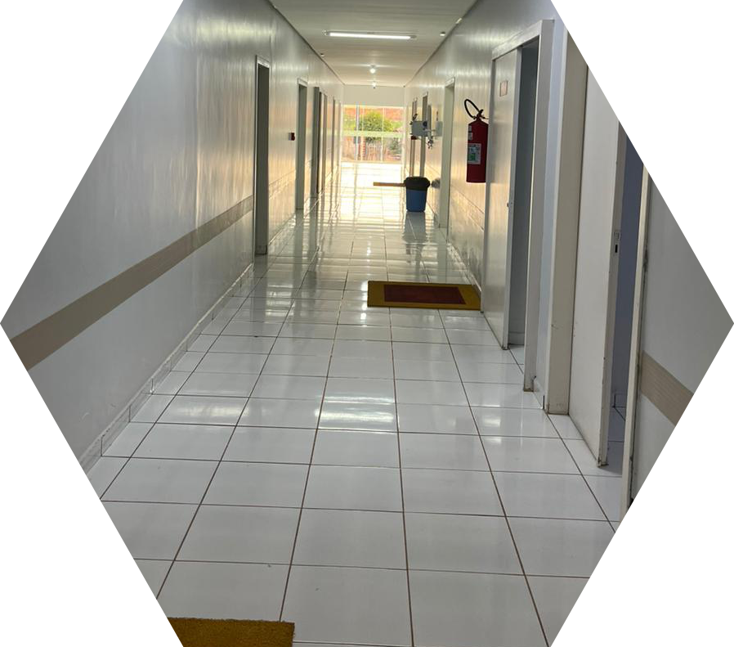
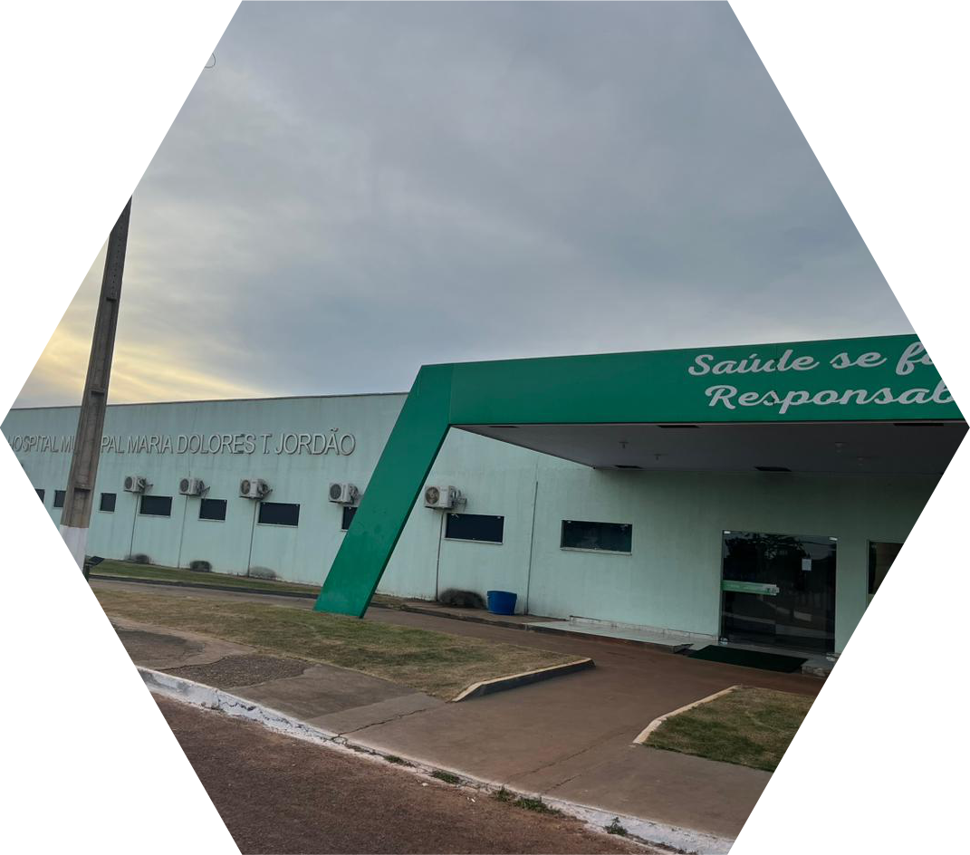
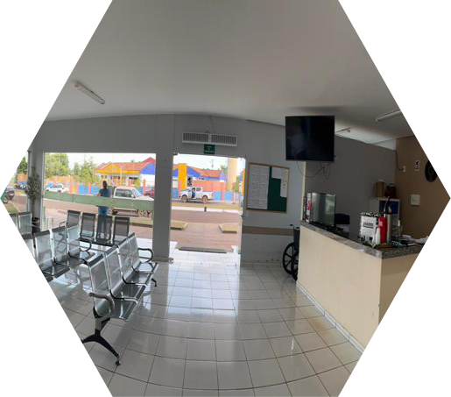
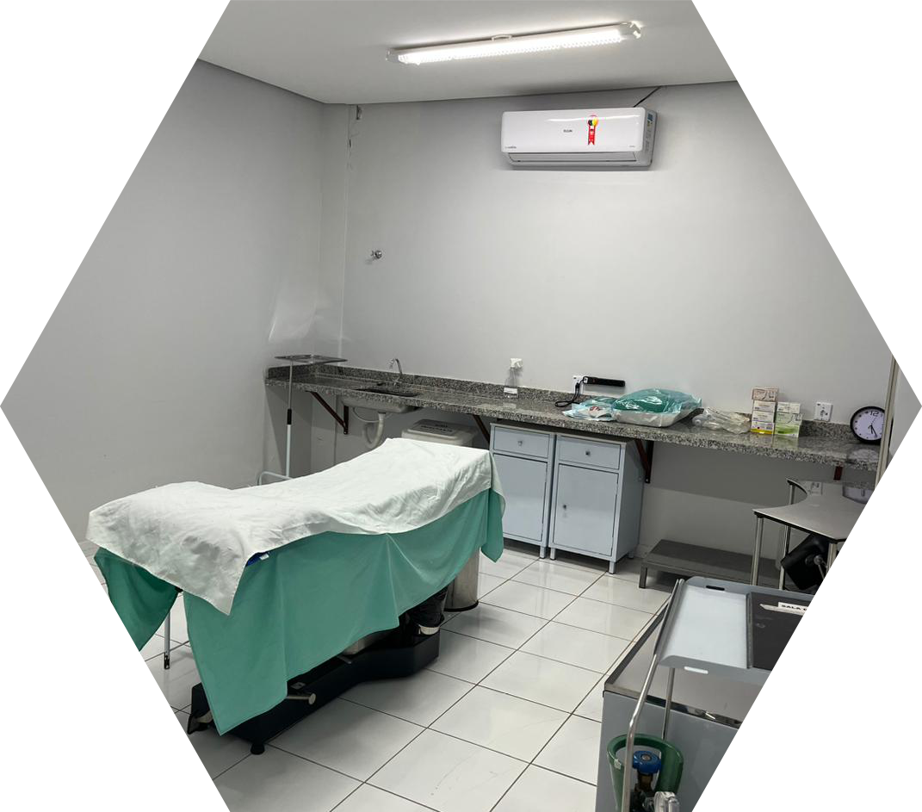
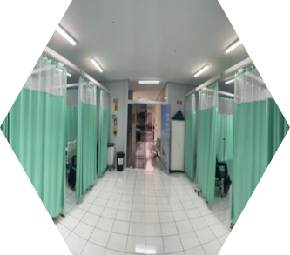
Hospital Municipal
Maria Dolores T. Jordão
Leitos
12 Cirúrgicos Geral
41 Total
Salas de Cirurgias
02 Salas
Equipe do Hospital Municipal
78 profissionais

Slide 4
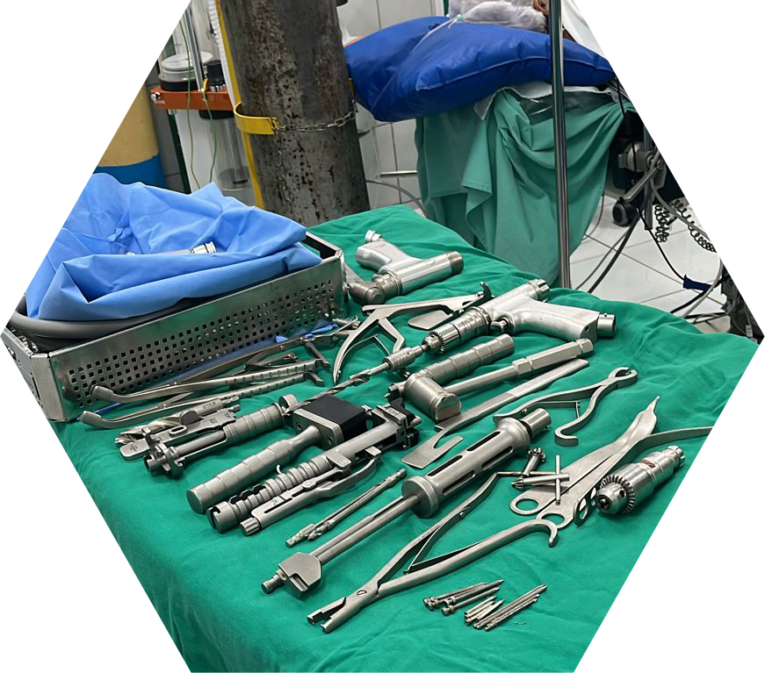
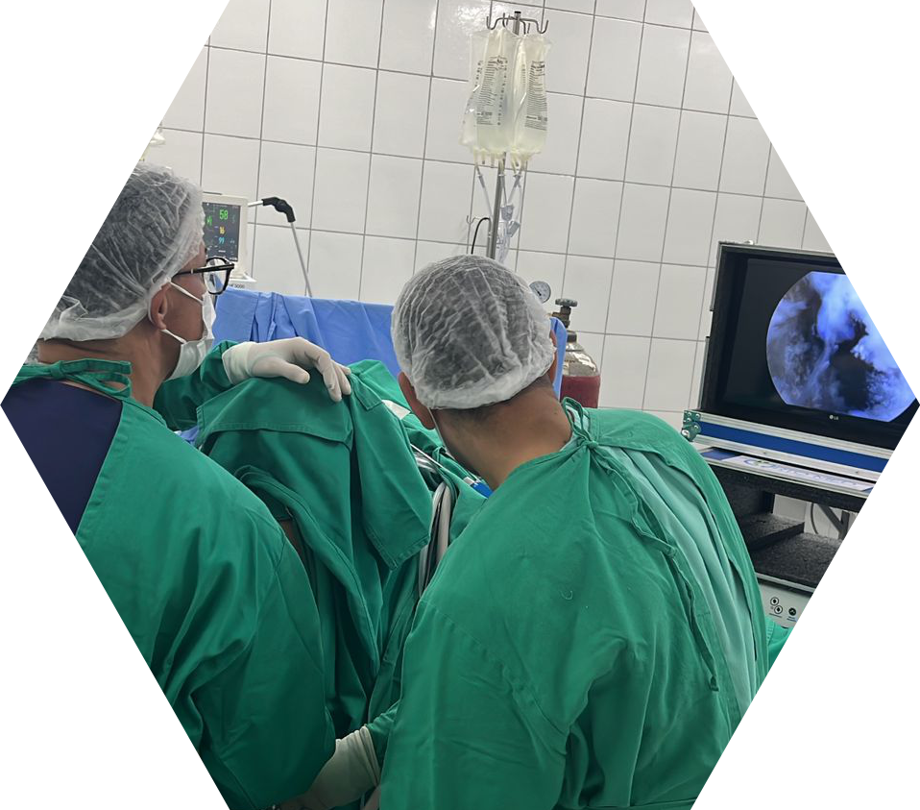
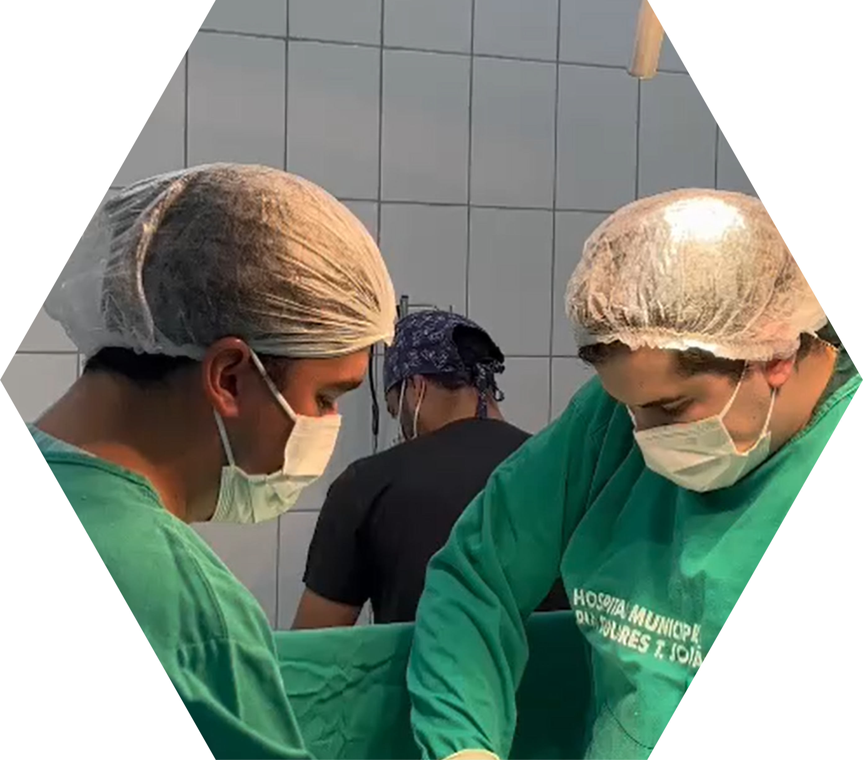
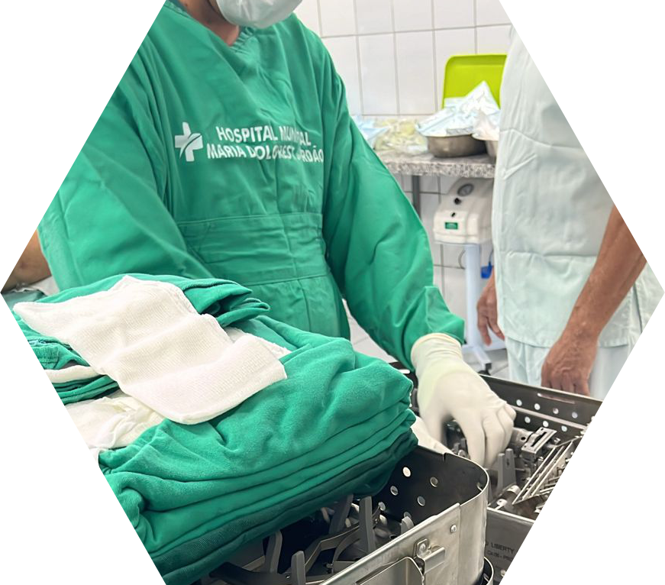
Fila Zero
Propostas
05 Propostas Aprovadas
Primeira proposta aprovada
03 de agosto de 2023
Procedimentos, consultas e exames de imagem
R$ 7.566.560,17

Slide 5
Linha do Tempo
Imagem
TC / RM
Otorrinolaringologia
Urologia
Oftalmologia
Cirurgia Geral
Ginecologia
Cirurgia Geral
Ginecologia
Cirurgia
Vascular
Ortopedia
Setembro 2023
Setembro 2023
Dezembro 2023
Março 2024
Abril 2024
Maio 2024
Julho 2024
Agosto 2024
Novo Credenciamento
Demanda reprimida zerada em dezembro, retorno com as cirurgias de acordo com nova demanda.

Slide 6
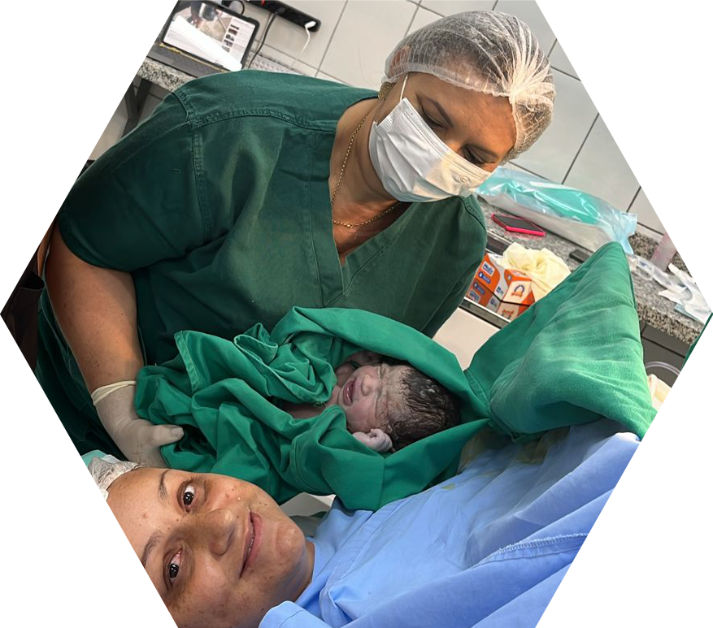
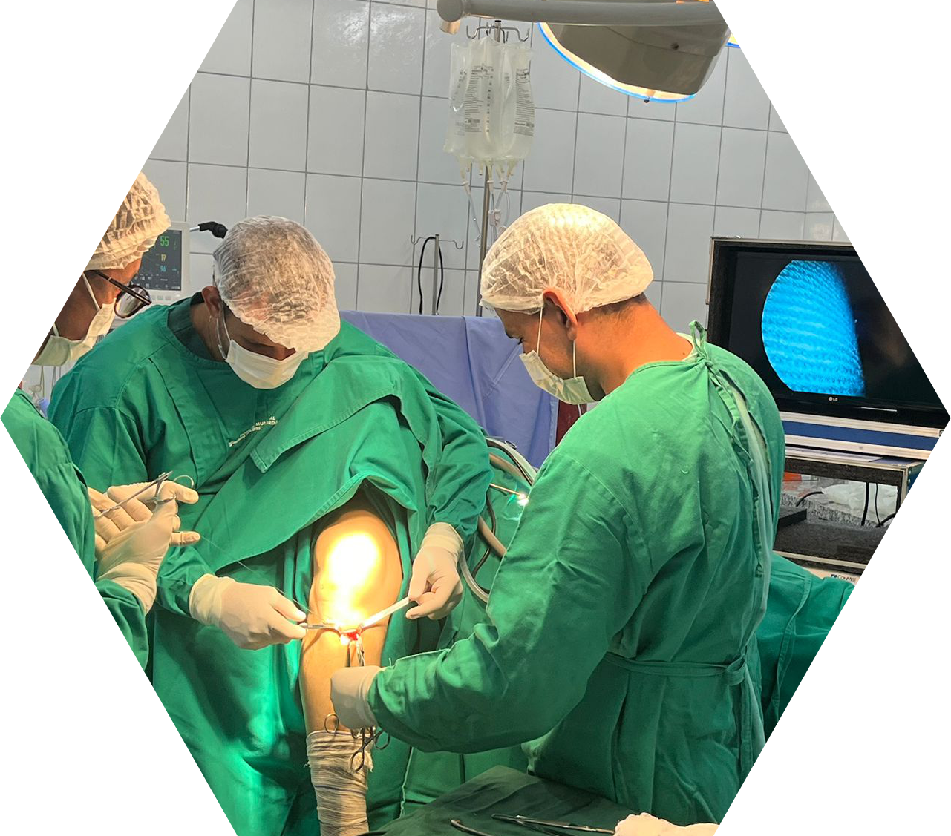
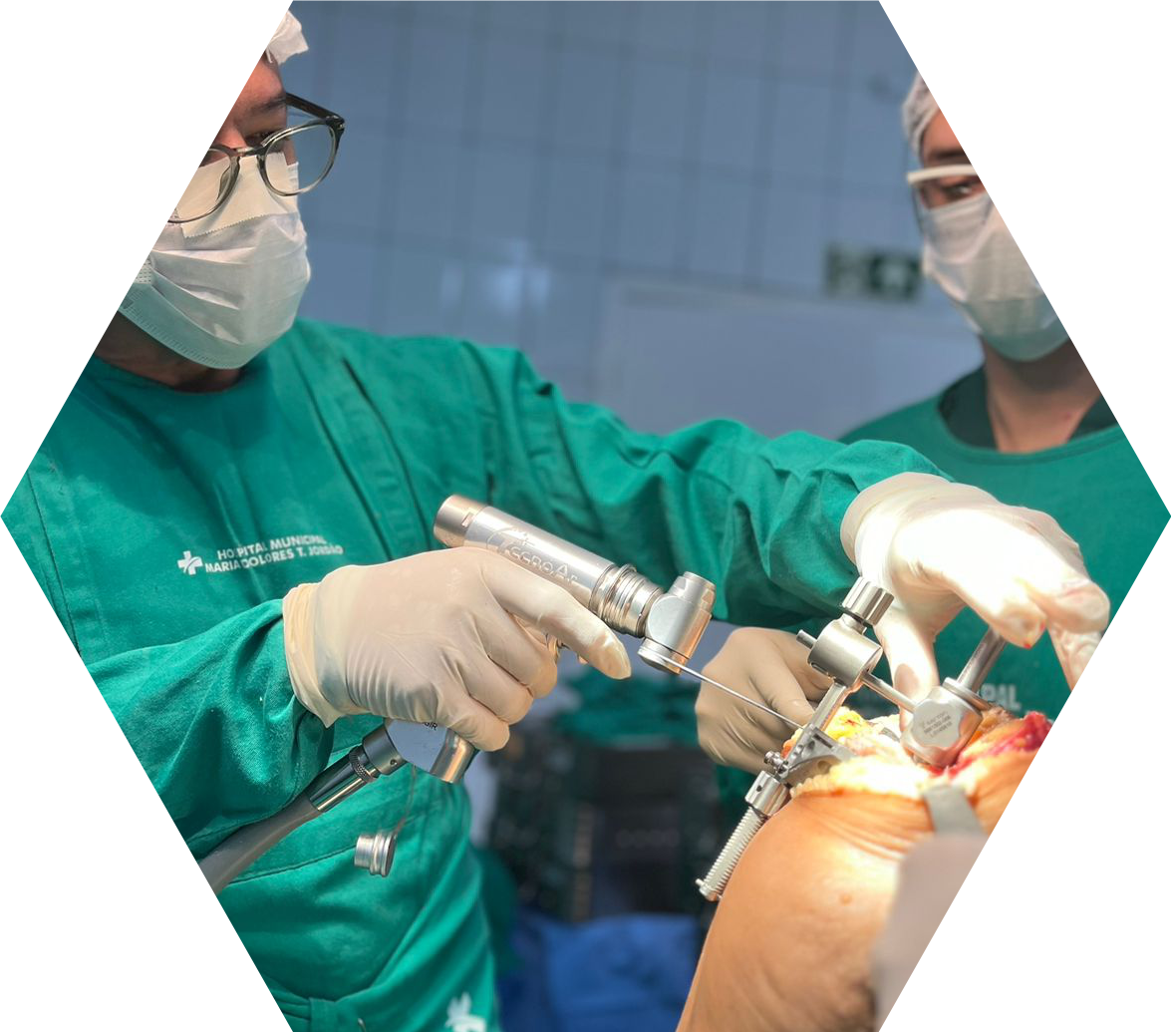
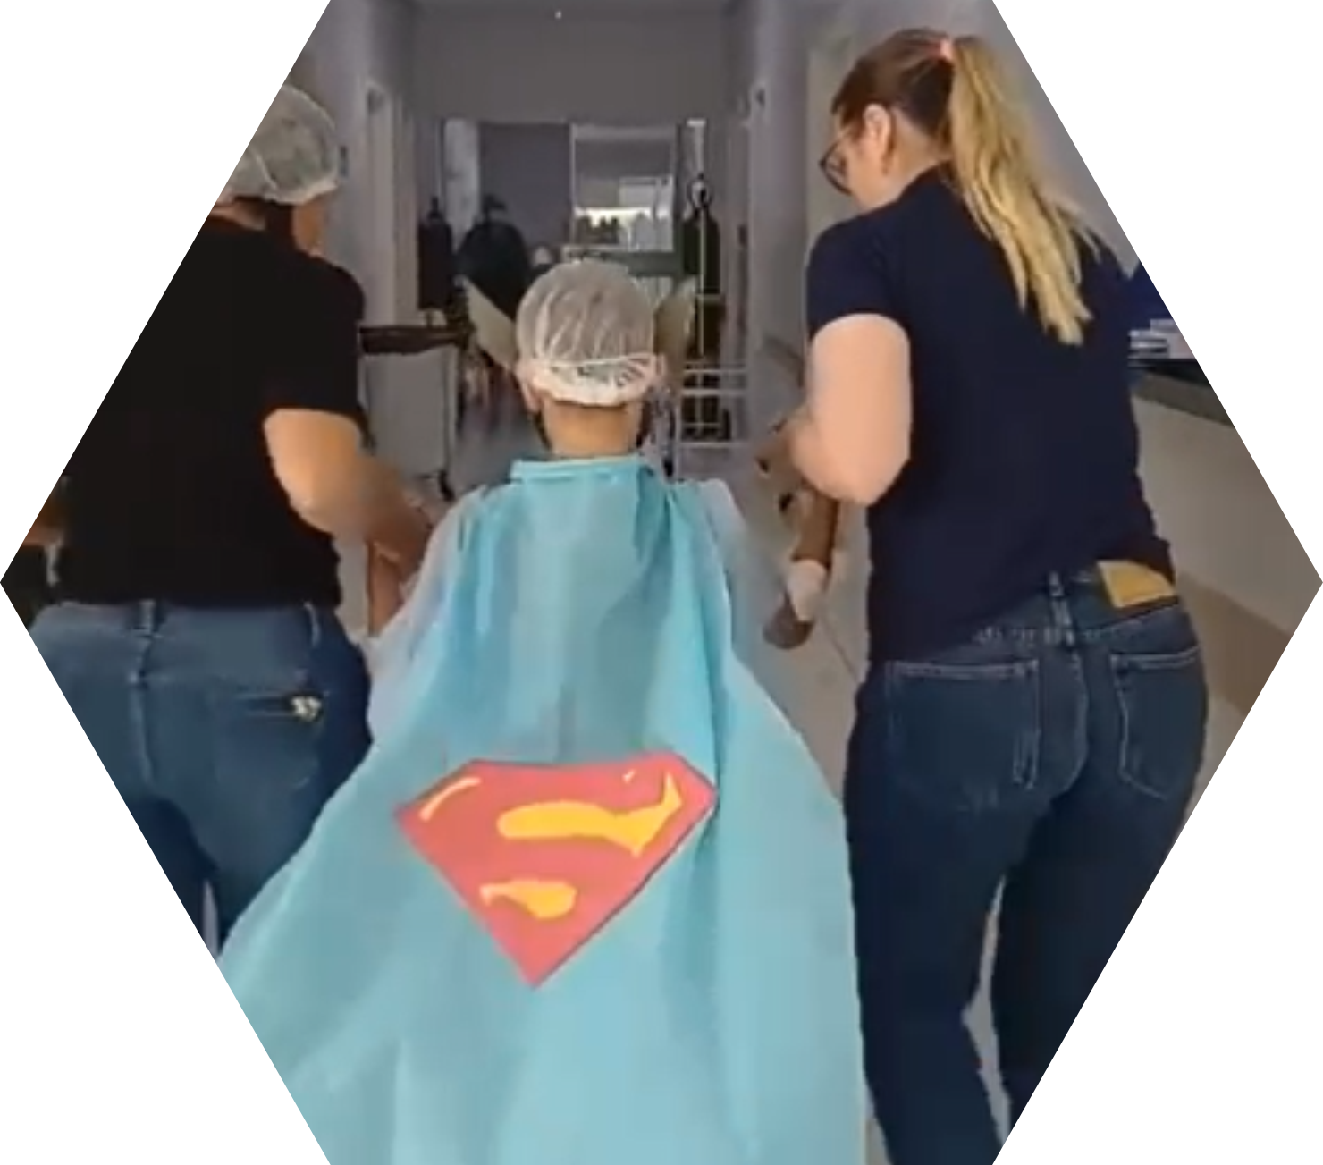
Especialidades
Contratadas/credenciadas
Cirurgia Geral
Ginecologia
Oftalmologia
Ortopedia
Otorrinolaringologia
Cirurgia Vascular
Anestesiologia
RM e TC
OPME
Urologia

Slide 7
Ortopedia maio/2024
R$ 62.644,66
RECURSOS ECONOMIZADOS
ORTOPEDISTA | -24.000,00
ANESTESIOLOGISTA | -24.000,00
OPME, INSTRUMENTAÇÃO E TORRE DE VÍDEO | -77.936,00
MATERIAIS E MEDICAMENTOS | -6.500,00
ARTROPLASTIA TOTAL PRIMARIA DO JOELHO | 2 | 22.690,06
RECONSTRUÇÃO LIG INTRA-ARTICULAR DO JOELHO | 20 | 137.659,20
TRATAMENTO CIRÚRGICO DE ROTURA DE MENISCO | 20 | 34.733,40
Fonte: Secretaria Municipal de Saúde de Novo São Joaquim

Slide 8
Resultado Financeiro de Set/2023 à Jan/2025
R$ 118.770,18
RECURSOS PRÓPIOS
40%
EXECUTADO DO VALOR DAS PROPOSTAS APROVADAS
Fonte: Secretaria Municipal de Saúde de Novo São Joaquim

Slide 9
Procedimentos por Especialidade de Set/2023 à Jan/2025

Slide 10
Resultado Geral de Set/2023 à Jan/2025
1.285
PESSOAS ATENDIDAS
3.012.713,25 [96%]
FILA ZERO
118.770,18 [4%]
RECUSOS PRÓPRIOS
VALOR
POR PESSOA ATENDIDA
2.344,52
FILA ZERO
92,42
RECUSOS PRÓPRIOS
Fonte: Secretaria Municipal de Saúde de Novo São Joaquim

Slide 11
Recursos Recebidos
2023
Setembro
R$ 96.781,59
Outubro
R$ 22.796,25
Novembro
R$ 11.275,86
Dezembro
R$ 49.324,17
Fonte: Secretaria Municipal de Saúde de Novo São Joaquim

Slide 12
Recursos Recebidos
2024
Janeiro
R$ 1.004,52
Fevereiro
Sem Produção no Mês
Março
R$ 56.794,18
Abril
R$ 27.734,82
Maio
R$ 349.535,39
Junho
R$ 119.010,13
Julho
R$ 280.108,23
Agosto
R$ 87.147,75
Setembro
R$ 371.450,82
Outubro
R$ 642.454,13
Novembro
R$ 416.019,43 Competência fechada, valores a receber.
Dezembro
R$ 377.860,66 Competência fechada, valores a receber.
Fonte: Secretaria Municipal de Saúde de Novo São Joaquim

Slide 13
Recursos Recebidos
2025
Dezembro
R$ 60.299,66 Competência fechada, valores a receber.
Fonte: Secretaria Municipal de Saúde de Novo São Joaquim

Slide 14
Mas os resultados vão além dos números.
Proporcionar qualidade de vida às pessoas é, sem dúvida, o maior resultado.
Fonte: Secretaria Municipal de Saúde de Novo São Joaquim

Slide 15
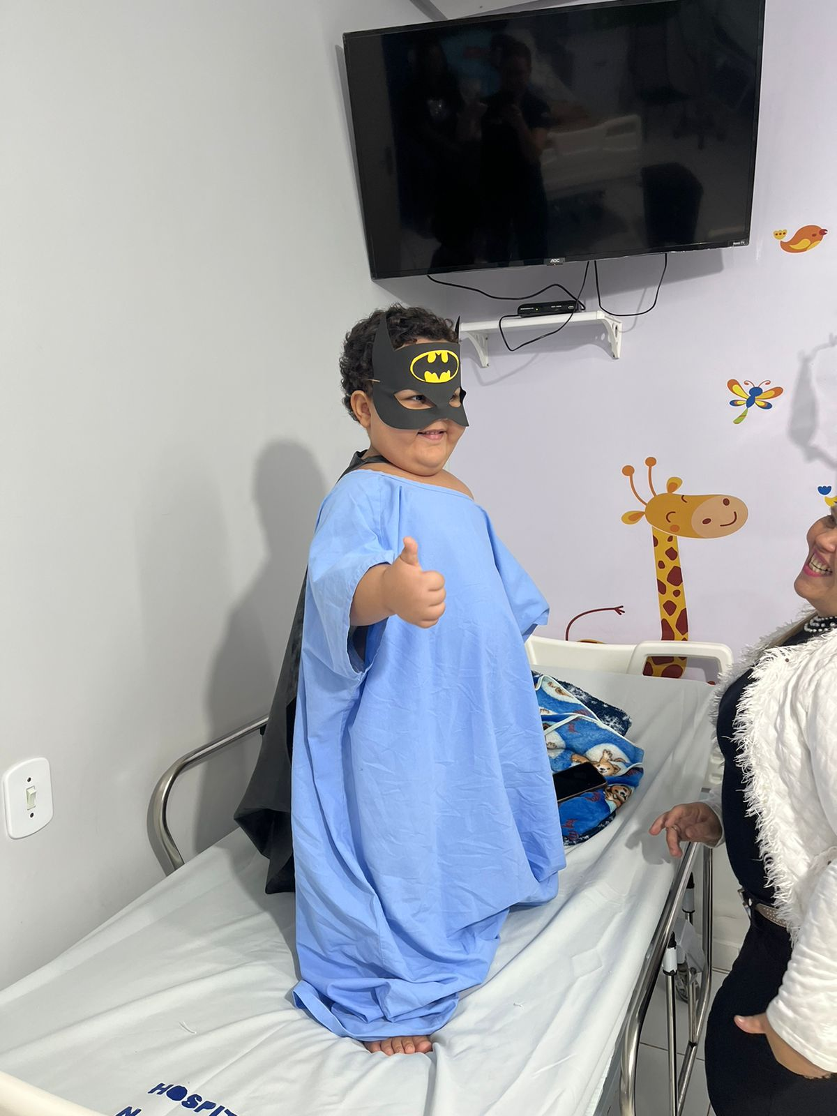
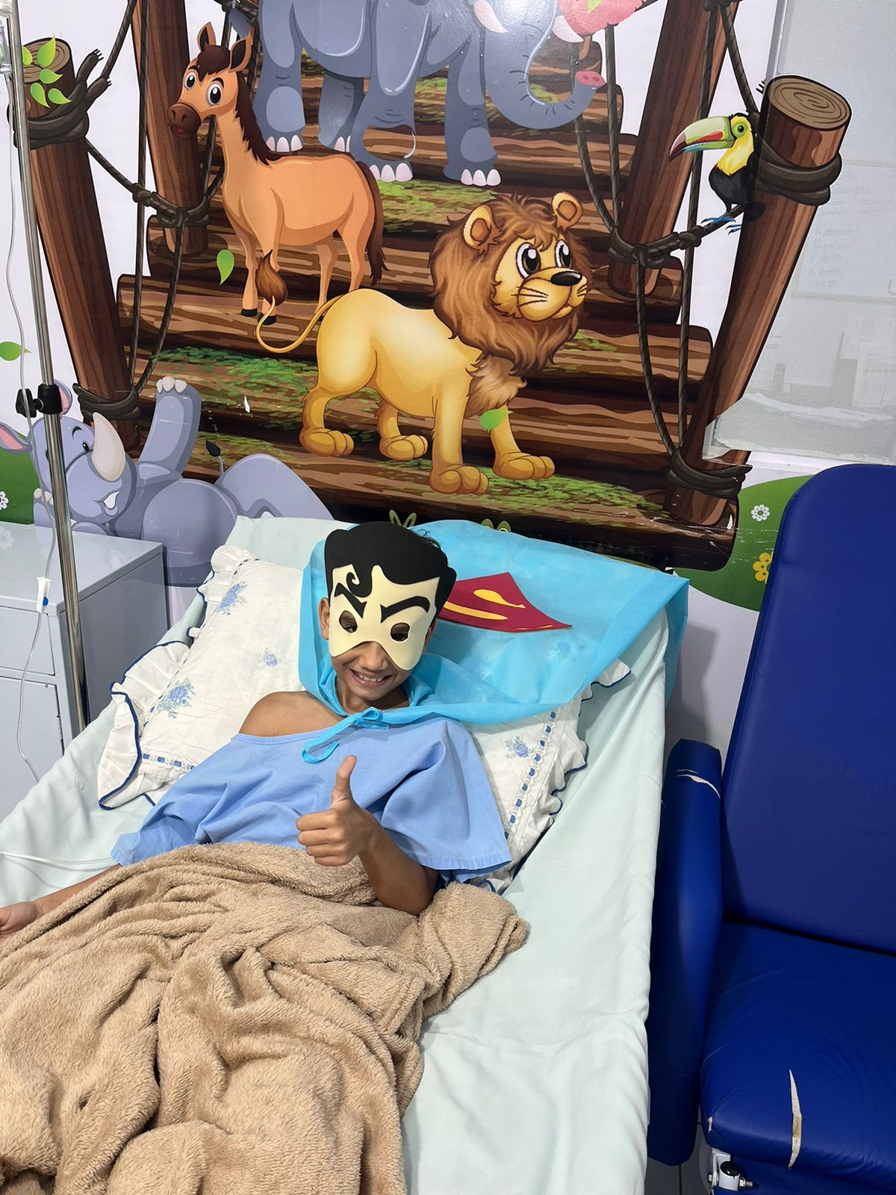
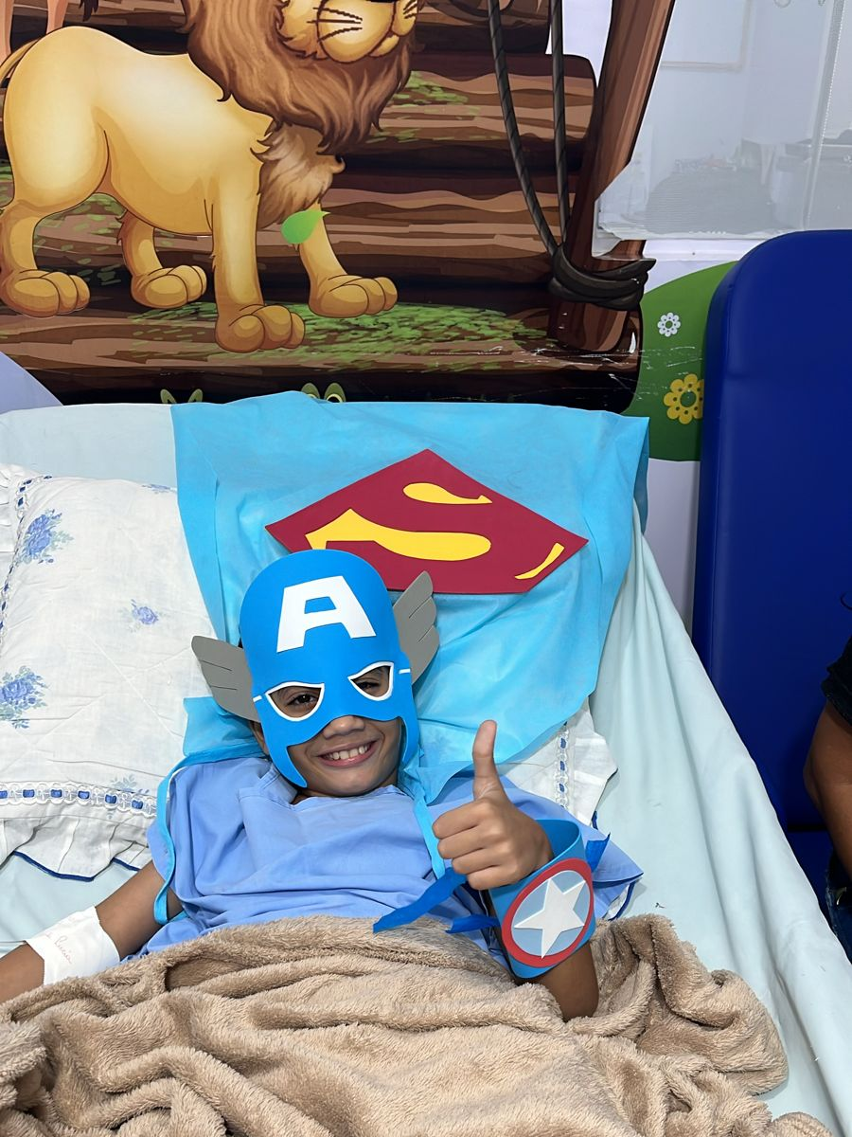
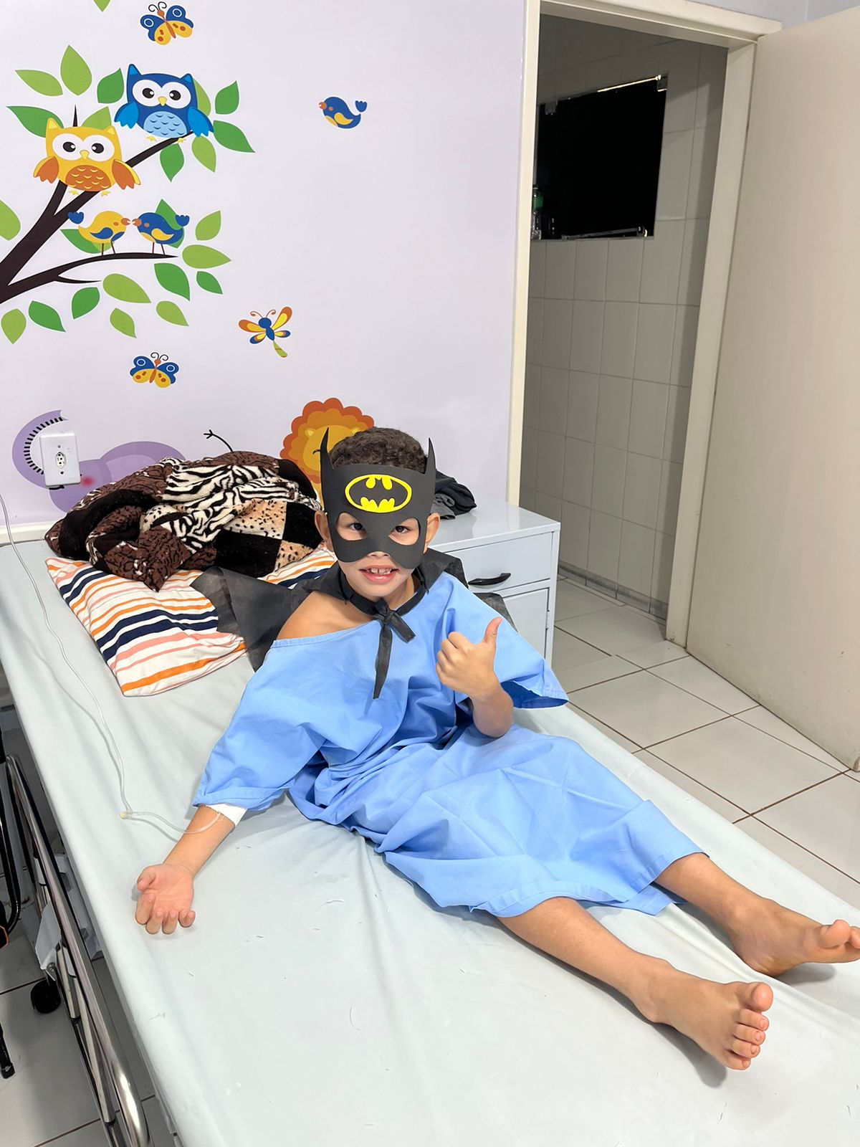
Heróis do Mês

Slide 16
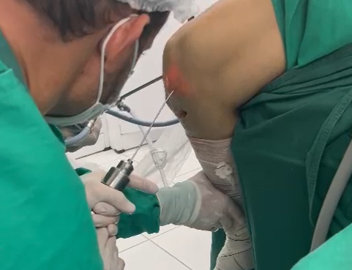
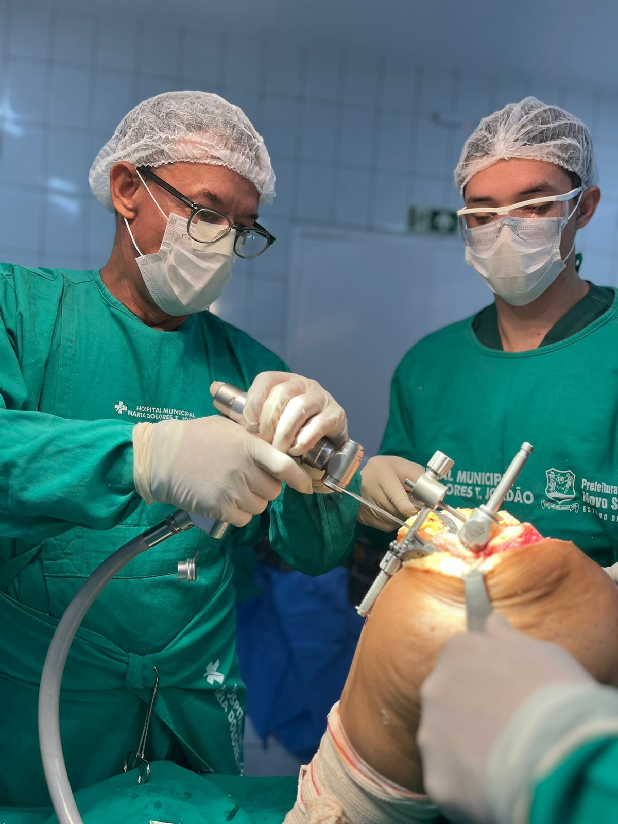
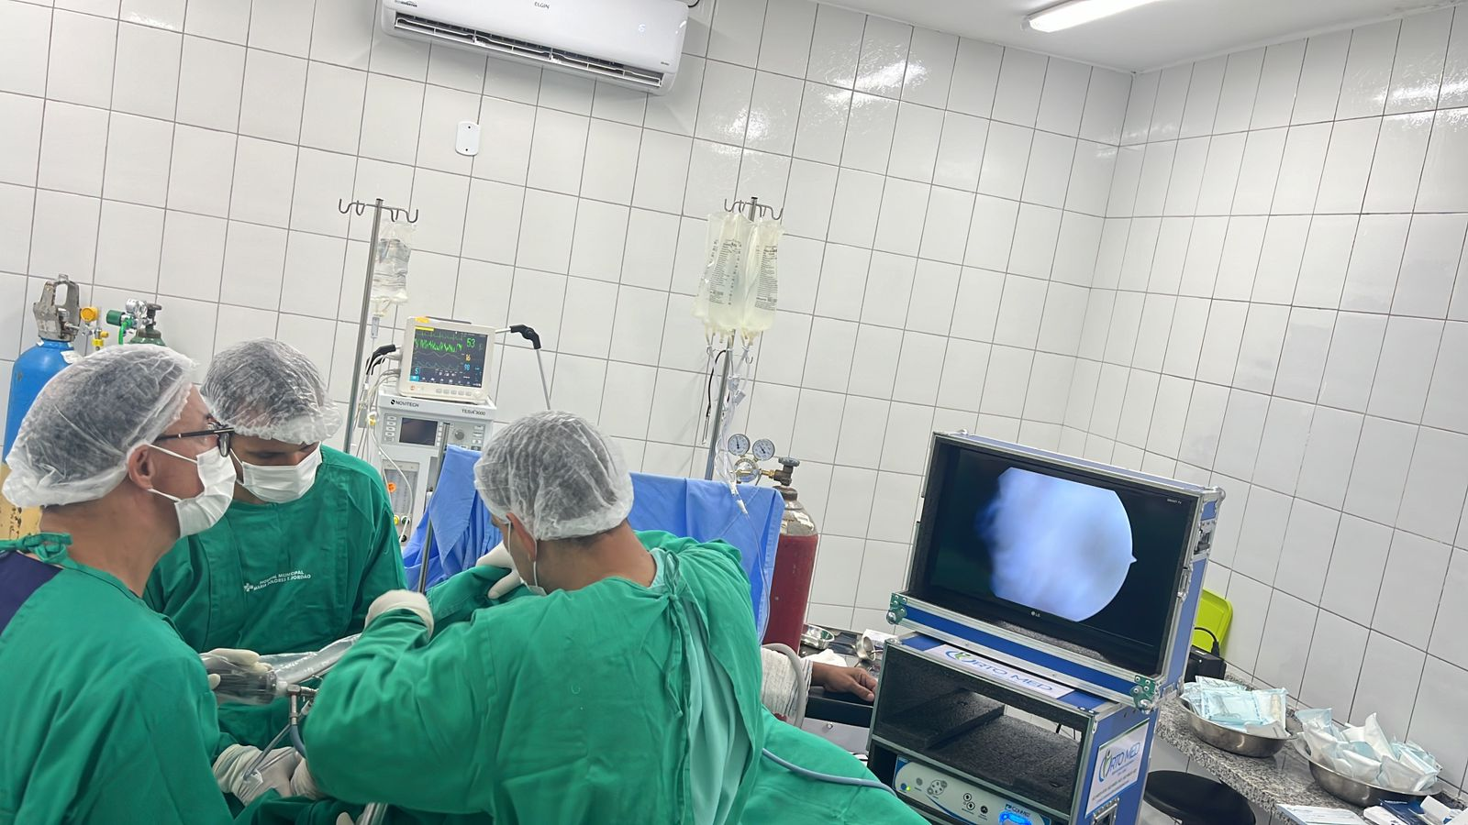
Artroscopias / Artroplastias

Slide 17
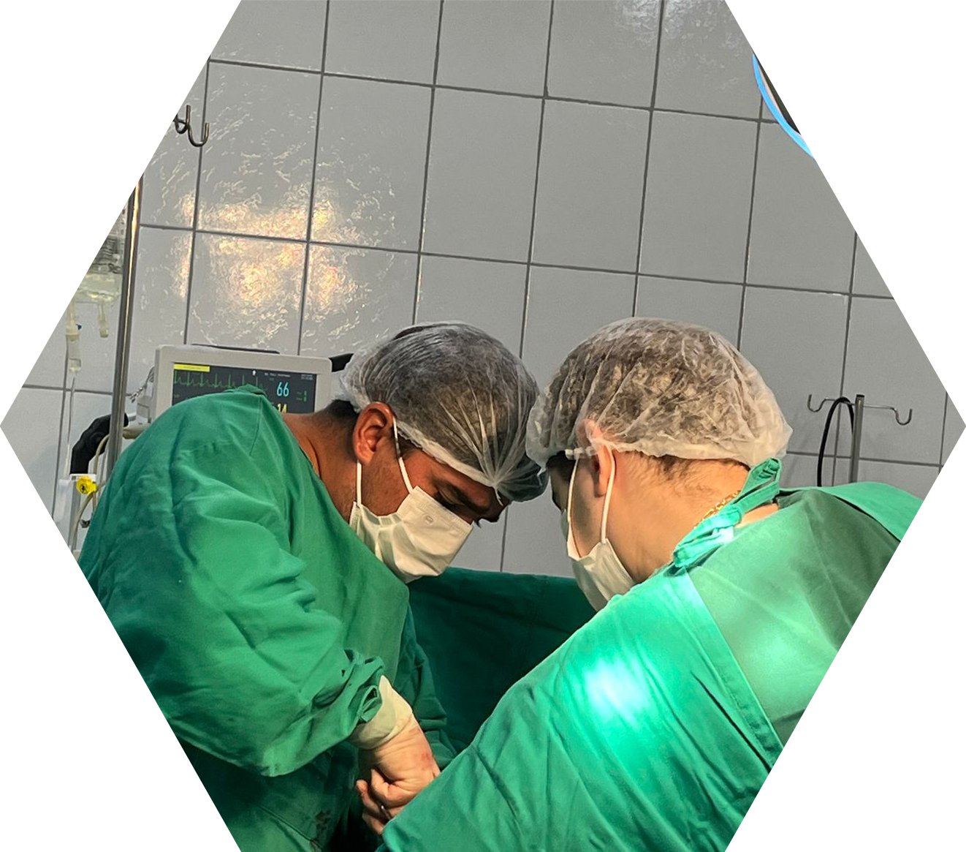
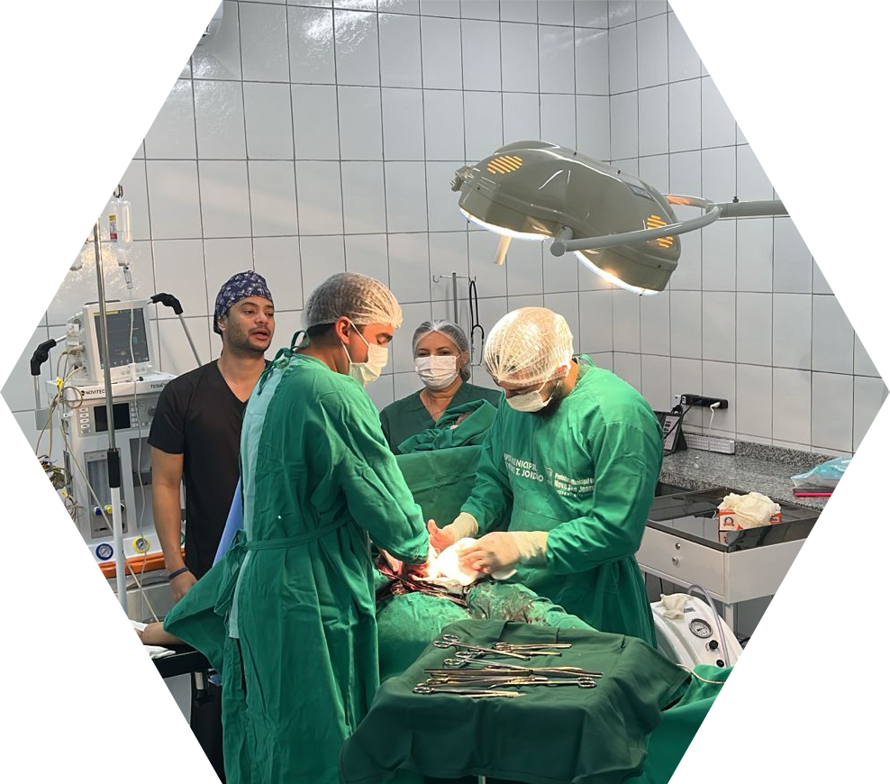
Municípios Atendidos
Água Boa
Alto Araguaia
Alto Boa Vista
Alto Garças
Araguaiana
Barra do Bugres
Barra do Garças
Campinápolis
Indiavaí
Nova Xavantina
Novo São Joaquim
Pedra Preta
Pontal do Araguaia
Querência
São Jose dos Quatro Marcos
Ribeirãozinho
So Jose Do Xingú
Santa Cruz do Xingú
Santo Antônio do Leste
Torixoréu
Várzea Grande
Goiânia
Fonte: DataSUS TabWin

Slide 18
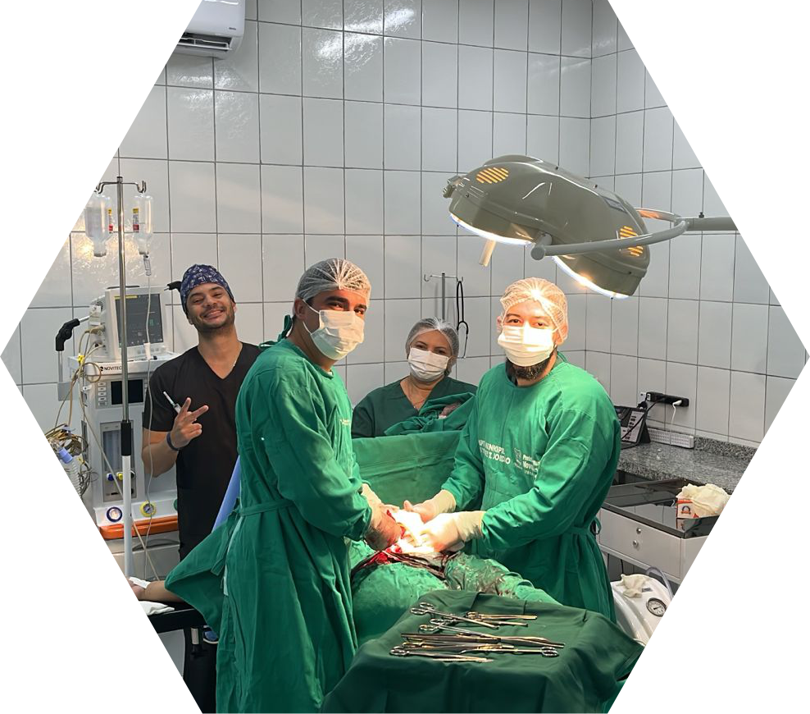
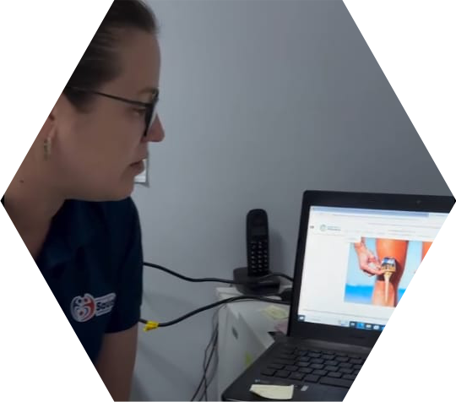
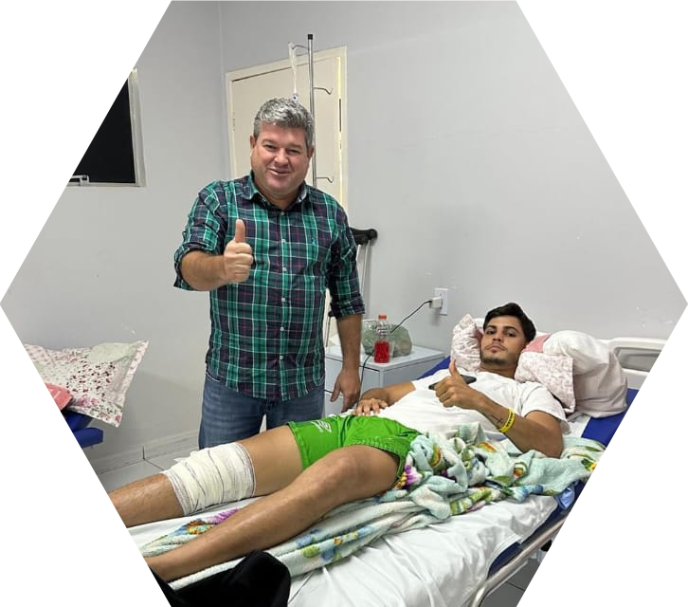
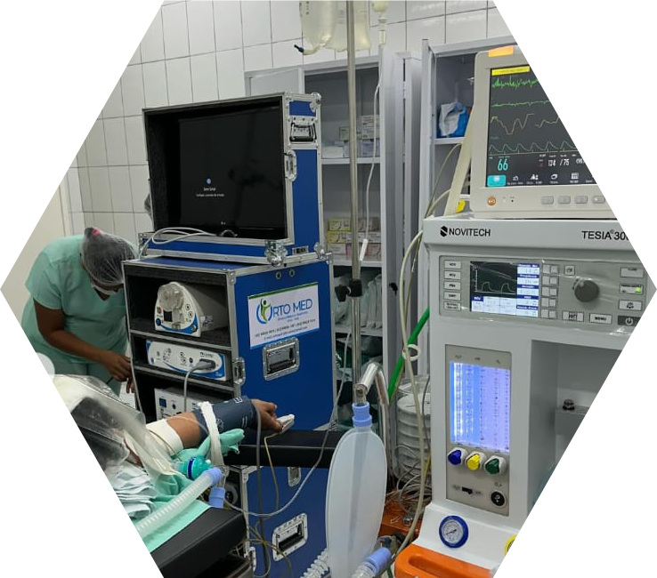
Demandas Zeradas
Cirurgia Geral
Ginecológicas
Oftalmologia
Ortopedia
Otorrinolaringologia
Cirurgia Vascular
Urologia
Fonte: Secretaria Municipal de Saúde de Novo São Joaquim

Slide 19
OBRIGADA!

